Slide 1
软件工程 (2) (C++程序设计, C++ Programming)
雍俊海
清华大学软件学院
School of Software , Tsinghua University
yongjunhai@tsinghua.org.cn

Slide 2
助教
赵鸿泽
电话: 15120071667
Emails: hongze.zhao@gmail.com
对于课程的任何意见、建议，或不明白的问题均可咨询助教

Slide 3
第 4讲 MFC控件及派生
雍俊海( Jun-Hai Yong)
清华大学软件学院
School of Software , Tsinghua University

Slide 4
本章总体纲要
CTreeCtrl
CImageList
CListCtrl
CComboBox
CTabCtrl
静态分割窗口CSplitWnd
CTreeView、CFormView、CHtmlView
用户自定义消息
用户自定义控件

Slide 5
CTreeCtrl控件
树控件（CTreeCtrl）主要用来显示具有一定层次结构的数据项，如资源管理器中的磁盘目录等，以供用户在其中进行各种选择。
树控制中的每个数据项包括数据项名称的文本字符串和用于表示该数据项的图像，每个数据项下面均可包含各种子项，整个结构就象目录树一样。
对于包含各种子项的数据项，可通过鼠标双击来展开或合拢，这可以通过控制树的不同风格来实现树控制的不同显示形态。

Slide 6
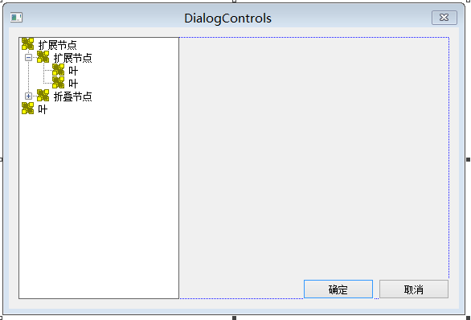
Step1:通过对话框编辑器添加CTreeCtrl
在一个Dialog-Based的工程中添加一个CTreeCtrl控件

Slide 7
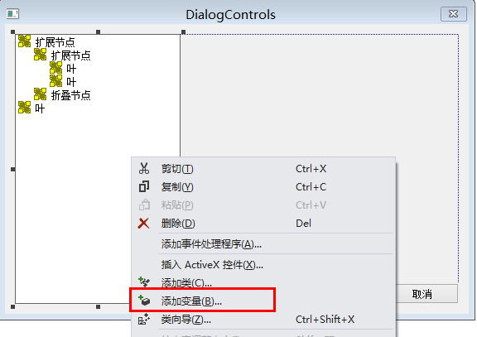
Step2:为CTreeCtrl控件添加变量
为控件添加一个变量，命名为m_Tree

Slide 8
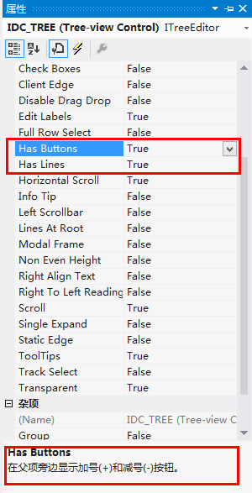
Step3:通过属性窗口设置控件属性
在属性窗口中设置控件的各种属性
设置CTreeCtrl的属性
Has Buttons: True
Has Lines: True
选中相应的选项，在此查看对应选项的说明

Slide 9
创建CTreeCtrl (MSDN)
The control is created. If the control is specified in a dialog box template or if you're using CTreeView, creation is automatic when the dialog box or view is created. If you want to create the tree control as a child window of some other window, use the Create member function.
If you want your tree control to use images, set an image list by calling SetImageList. You can also change the indentation by calling SetIndent. A good time to do this is in OnInitDialog (for controls in dialog boxes) orOnInitialUpdate (for views).

Slide 10
添加节点Item (MSDN)
Put data into the control by calling the CTreeCtrl's InsertItem function once for each data item. InsertItem returns a handle to the item you can use to refer to it later, such as when adding child items. A good time to initialize the data is in OnInitDialog (for controls in dialog boxes) or OnInitialUpdate (for views).

Slide 11
设置/获取节点值(MSDN)
Call the various Set member functions to set values for the control. Changes that you can make include setting the indentation and changing the text, image, or data associated with an item.
Use the various Get functions to examine the contents of the control. You can also traverse the contents of the tree control with functions that allow you to retrieve handles to parents, children, and siblings of a specified item. You can even sort the children of a particular node.
http://msdn.microsoft.com/zh-cn/library/3w4dsefz(v=vs.90).aspx

Slide 12
如何添加节点？
树形控件可以用于树形的结构，其中有一个根接点(Root)然后下面有许多子结点，而每个子结点上有允许有一个或多个或没有子结点。MFC中使用CTreeCtrl类来封装树形控件的各种操作。
在树形控件中每一个结点都有一个句柄（HTREEITEM），同时添加结点时必须提供的参数是该结点的父结点句柄，（其中根Root结点只有一个，既不可以添加也不可以删除）利用： HTREEITEM InsertItem( LPCTSTR lpszItem, HTREEITEM hParent = TVI_ROOT, HTREEITEM hInsertAfter = TVI_LAST ); 可以添加一个结点，pszItem为显示的字符，hParent代表父结点的句柄，当前添加的结点会排在hInsertAfter表示的结点的后面，返回值为当前创建的结点的句柄。

Slide 13
如何获取/修改控件状态？
此外CTreeCtrl还提供了一些函数用于得到/修改控件的状态。
HTREEITEM GetSelectedItem( );
将返回当前选中的结点的句柄。
BOOL SelectItem( HTREEITEM hItem );将选中指明结点。
BOOL GetItemImage( HTREEITEM hItem, int& nImage, int& nSelectedImage );
BOOL SetItemImage( HTREEITEM hItem, int nImage, int nSelectedImage )
用于得到/修改某结点所使用图标索引。
CString GetItemText( HTREEITEM hItem ) ;
BOOL SetItemText( HTREEITEM hItem, LPCTSTR lpszItem );
用于得到/修改某一结点的显示字符。
BOOL DeleteItem( HTREEITEM hItem );用于删除某一结点
BOOL DeleteAllItems( );将删除所有结点。

Slide 14
如何为节点设置图标？
如果你希望在每个结点前添加一个小图标，就必需先调用
CImageList* SetImageList( CImageList * pImageList, int nImageListType );
指明当前所使用的ImageList，nImageListType为TVSIL_NORMAL。在调用完成后控件中使用图片以设置的ImageList中图片为准。然后调用
HTREEITEM InsertItem( LPCTSTR lpszItem, int nImage, int nSelectedImage, HTREEITEM hParent = TVI_ROOT, HTREEITEM hInsertAfter = TVI_LAST);
添加结点，nImage为结点没被选中时所使用图片序号，nSelectedImage为结点被选中时所使用图片序号。

Slide 15
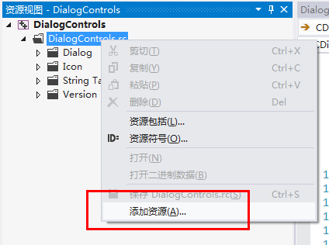
Step4:为工程添加位图资源
添加位图资源以作为树节点的图标

Slide 16
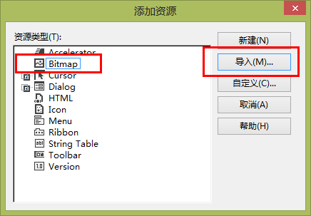
Step4:为工程添加位图资源
通过文件导入BMP位图

Slide 17
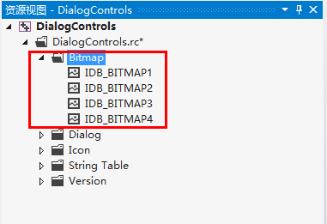
Step4:为工程添加位图资源
每个资源都有一个唯一的ID（一个整数），以宏的形式定义于Resource.h头文件中

Slide 18
CImageList类
图像列表控制（CImageList）是相同大小图像的一个集合，每个集合中均以0为图像的索引序号基数，图像列表通常由大图标或位图构成，其中包含透明位图模式。
CImageList m_ImgList; // defined as a class member var
img_list.Create(IDB_BITMAP2, 16, 16, RGB(255, 255, 255));
BOOL Create(
UINT nBitmapID,
int cx,
int nGrow,
COLORREF crMask
);
http://msdn.microsoft.com/zh-cn/library/b9h1bwdk(v=VS.80).aspx

Slide 19
Step5:初始化TreeControl
BOOL CDialogControlsDlg::OnInitDialog()
{
...
// initialize the tree control
m_Tree.DeleteAllItems();
img_list.Create(IDB_BITMAP2, 16, 16, RGB(255, 255, 255));
m_Tree.SetImageList(&img_list, TVSIL_NORMAL);
HTREEITEM root = m_Tree.InsertItem("Project", 0, 1);
HTREEITEM header = m_Tree.InsertItem("Header File", root);
m_Tree.InsertItem("stdio.h", header);
m_Tree.InsertItem("time.h", header);
HTREEITEM source = m_Tree.InsertItem("Source File", root);
m_Tree.InsertItem("main.cpp", source);
return TRUE; // 除非将焦点设置到控件，否则返回 TRUE
}
创建CImageList并设置给CTreeCtrl
添加节点

Slide 20
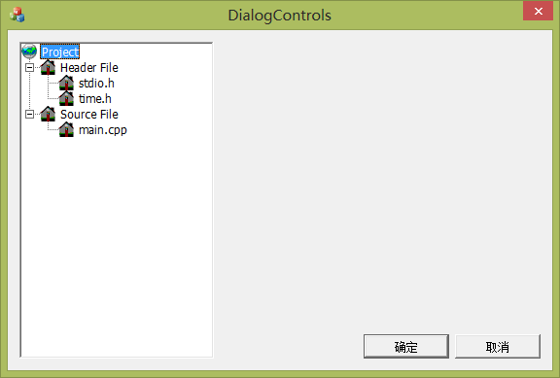
为CTreeCtrl添加图标后效果

Slide 21
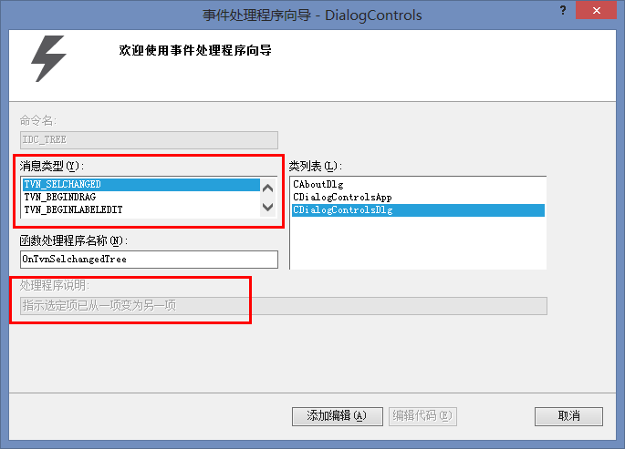
Step6:为控件添加事件
这里列出了所有可处理的消息
这里描述了消息相应的事件场景

Slide 22
Step6:添加SelectionChanged事件
void CDialogControlsDlg::OnTvnSelchangedTree(NMHDR *pNMHDR, LRESULT *pResult)
{
LPNMTREEVIEW pNMTreeView = reinterpret_cast<LPNMTREEVIEW>(pNMHDR);
HTREEITEM item = pNMTreeView->itemNew.hItem;
CString info = m_Tree.GetItemText(item);
MessageBox(info);
*pResult = 0;
}
获取被选取的Item
获取被选中Item的文本
弹出消息框，显示Item的文本内容

Slide 23
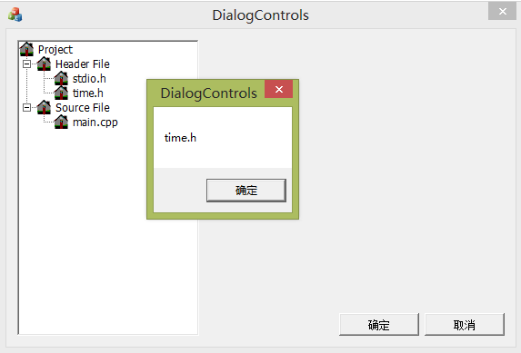
选中事件的处理效果

Slide 24
CTreeCtrl可用于处理的消息类型
Notification message | Description
TVN_BEGINDRAG | Signals the start of a drag-and-drop operation
TVN_BEGINLABELEDIT | Signals the start of in-place label editing
TVN_BEGINRDRAG | Signals the start of a drag-and-drop operation, using the right mouse button
TVN_DELETEITEM | Signals the deletion of a specific item
TVN_ENDLABELEDIT | Signals the end of label editing
TVN_GETDISPINFO | Requests information that the tree control requires to display an item
TVN_ITEMEXPANDED | Signals that a parent item's list of child items was expanded or collapsed
TVN_ITEMEXPANDING | Signals that a parent item's list of child items is about to be expanded or collapsed
TVN_KEYDOWN | Signals a keyboard event
TVN_SELCHANGED | Signals that the selection has changed from one item to another
TVN_SELCHANGING | Signals that the selection is about to be changed from one item to another
TVN_SETDISPINFO | Notification to update the information maintained for an item
http://msdn.microsoft.com/zh-cn/library/8bkz91b4(v=vs.90).aspx

Slide 25
CTreeCtrl vs. CTreeView (MSDN)
MFC provides two classes that encapsulate tree controls: CTreeCtrl and CTreeView. Each class is useful in different situations.
Use CTreeCtrl when you need a plain child window control; for instance, in a dialog box. You'd especially want to use CTreeCtrl if there will be other child controls in the window, as in a typical dialog box.
Use CTreeView when you want the tree control to act like a view window in document/view architecture as well as a tree control. A CTreeView will occupy the entire client area of a frame window or splitter window. It will be automatically resized when its parent window is resized, and it can process command messages from menus, accelerator keys, and toolbars. Since a tree control contains the data necessary to display the tree, the corresponding document object does not have to be complicated — you could even use CDocument as the document type in your document template.
http://msdn.microsoft.com/zh-cn/library/7k7xfzt0(v=vs.90).aspx
在CTreeView中通过CTreeCtrl& ctrl = GetTreeCtrl();即可得到CTreeCtrl的引用，直接对Ctrl操作即可。

Slide 26
本章总体纲要
CTreeCtrl
CImageList
CListCtrl
CComboBox
CTabCtrl
静态分割窗口CSplitWnd
CTreeView、CFormView、CHtmlView
用户自定义消息
用户自定义控件

Slide 27
CListCtrl控件
CListCtrl类封装了“列表视图控件”功能，显示每个包含图标（列表视图中）和标签的收集。除图标和标签外，每一项还能有显示在图标和标签右边列中的信息。
图标视图：每一项以全尺寸图标（32×32像素）出现，下面有一个标签。用户可在列表视图窗口拖动项到任意位置。
小图标：视图每一项以小图标（16×16像素）出现，右边有一个标签。用户可在列表视图窗口拖动项到任意位置。
列表视图：每一项以小图标出现，下面有一个标签。项按列排列，不能拖动到列表视图窗口的任何位置。
报表视图：每一项在本行上出现，右边有排列成列的附加信息。最左边的列包含小图标和标签，下一列包含应用指定的子项。嵌入标题控件实现这些列。

Slide 28

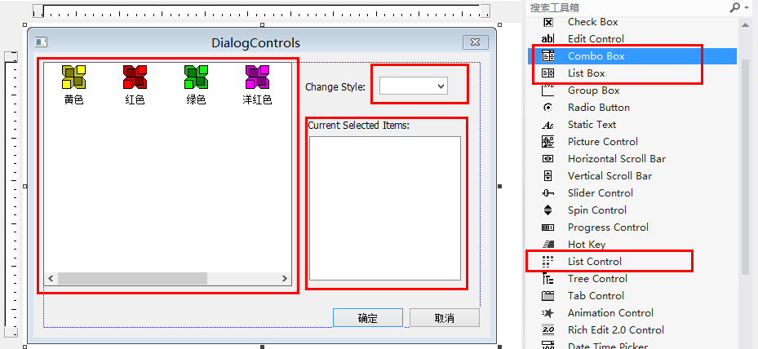
Step1: 在对话框编辑器中添加CListCtrl/CListBox/ComboBox控件
设置属性：
CListCtrl
CListCtrl

Slide 29
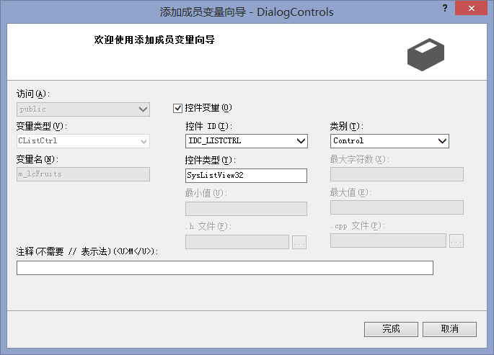
Step2:分别为三控件添加变量
用于控件类的变量：
CListCtrl m_lcTools;
CComboBox m_cbStyle;
CListBox m_listSelected;
用于存储图标的变量：
CImageList m_imglistIcons;
CImageList m_imglistSmallIcons;

Slide 30
Step3:初始化三控件的值
BOOL CDialogControlsDlg::OnInitDialog()
{
...
m_cbStyle.AddString("Icon"); // large icon
m_cbStyle.AddString("SmallIcon"); // small icon
m_cbStyle.AddString("List"); // name list
m_cbStyle.AddString("Report"); // details list
m_cbStyle.SetCurSel(0); // initially select the first
m_imglistIcons.Create(IDB_ICONLIST, 48, 0, RGB(255, 255, 255));
m_imglistSmallIcons.Create(IDB_SMALLICONLIST, 16, 0, RGB(255, 255, 255));
m_lcTools.SetImageList(&m_imglistIcons, LVSIL_NORMAL);
m_lcTools.SetImageList(&m_imglistSmallIcons, LVSIL_SMALL);
InitListCtrlData(); // set content for the CListCtrl
...
}
设置ComboBox内容
创建、设置ImageList

Slide 31
Step3:初始化CListCtrl中的值
void CDialogControlsDlg::InitListCtrl(void){
m_lcTools.DeleteAllItems();
// set columns
m_lcTools.InsertColumn(0, TEXT("name"), LVCFMT_CENTER, 100);
m_lcTools.InsertColumn(0, TEXT("price"), LVCFMT_CENTER, 100);
CString tool_names[] =
{TEXT("folder"), TEXT("tire"), TEXT("video disc"), TEXT("notepad")};
double tool_prices[] = {5.7, 150, 30.5, 25};
for (int i = 0; i < 4; i++)
{
m_lcTools.InsertItem(i, (LPCTSTR)tool_names[i], i);
CString price_str;
price_str.Format("%lf", tool_prices[i]);
m_lcTools.SetItem(i, 1, LVIF_TEXT, (LPCTSTR)price_str, 0, NULL, NULL, NULL);
}
m_lcTools.RedrawWindow();
}
添加列
设置price列的值

Slide 32
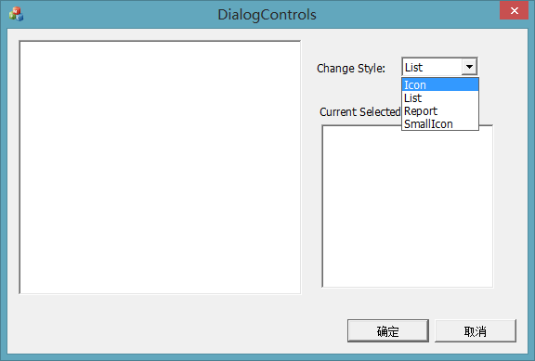
当前运行效果

Slide 33
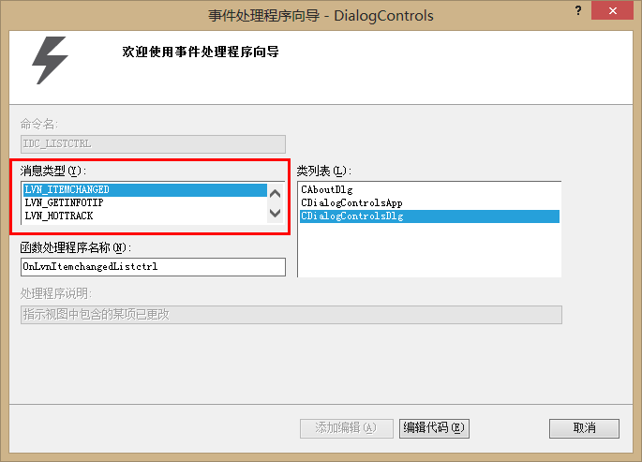
Step4:为CListCtrl添加ItemChanged事件
选择ItemChanged事件

Slide 34
Step4:处理ItemChanged事件
void CDialogControlsDlg::OnLvnItemchangedListctrl(NMHDR *pNMHDR, LRESULT *pResult)
{
LPNMLISTVIEW pNMLV = reinterpret_cast<LPNMLISTVIEW>(pNMHDR);
// clear the list box
int list_item_count = m_listSelected.GetCount();
for (int i = 0; i < list_item_count; i++)
m_listSelected.DeleteString(0);
// get selected items and add to list box
POSITION pos = m_lcTools.GetFirstSelectedItemPosition();
int sel_index = -1;
while (pos != NULL) {
sel_index = m_lcTools.GetNextSelectedItem(pos);
CString item_text = m_lcTools.GetItemText(sel_index, 0);
m_listSelected.AddString(item_text);
}
*pResult = 0;
}
清空ListBox的内容
遍历当前选中的项

Slide 35
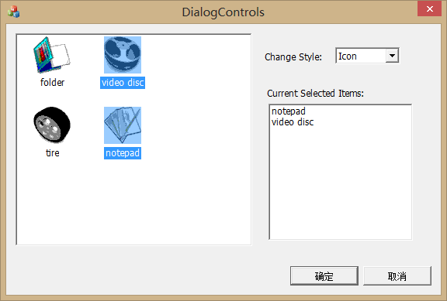
当前运行效果
这里自动显示当前选中的项

Slide 36
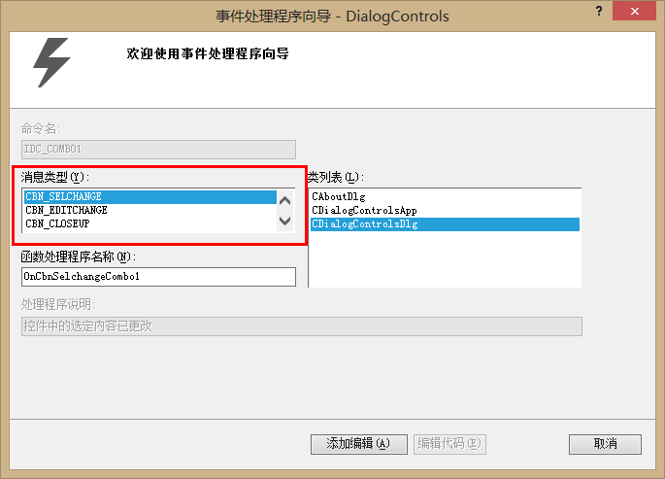
Step5:为ComboBox添加事件
添加SelectChanged事件

Slide 37
Step5:处理ComboBox事件
void CDialogControlsDlg::OnCbnSelchangeComboStyle()
{
UpdateData();
int selected_index = m_cbStyle.GetCurSel();
DWORD list_styles[] = {LVS_ICON, LVS_SMALLICON, LVS_LIST, LVS_REPORT};
DWORD current_style = GetWindowLong((HWND)m_lcTools, GWL_STYLE);
if ((current_style & LVS_TYPEMASK) != list_styles[selected_index])
{
SetWindowLong((HWND)m_lcTools, GWL_STYLE,
(current_style & ~LVS_TYPEMASK) | list_styles[selected_index]);
m_lcTools.RedrawWindow();
}
}
获取当前样式
设置样式

Slide 38
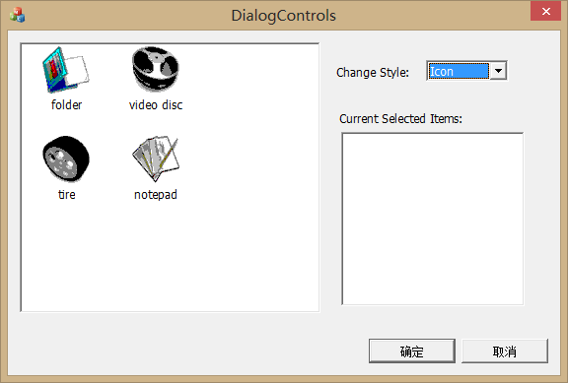
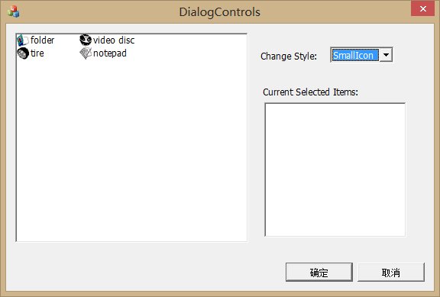

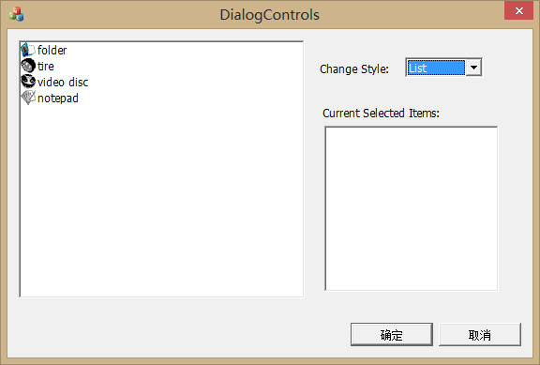
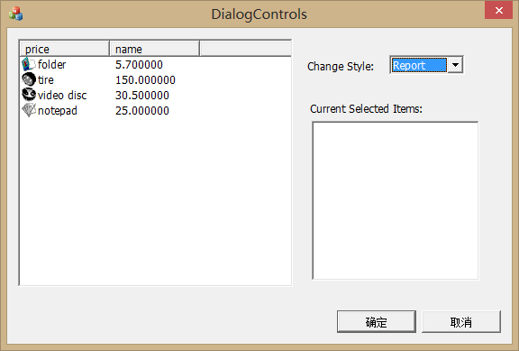
四种样式的切换

Slide 39
本章总体纲要
CTreeCtrl
CImageList
CListCtrl
CComboBox
CTabCtrl
静态分割窗口CSplitWnd
CTreeView、CFormView、CHtmlView
用户自定义消息
用户自定义控件

Slide 40
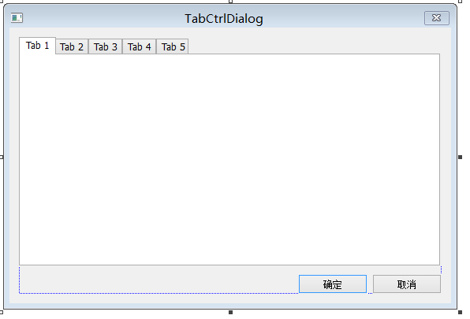
Step1:添加CTabCtrl控件
创建Dialog-Based程序，添加CTabCtrl控件，并为其添加变量

Slide 41
Step2:初始化CTabCtrl的列表和图标
BOOL CTabCtrlDialogDlg::OnInitDialog()
{
...
m_imglistIcons.Create(IDB_ICONLIST, 16, 0, RGB(255, 255, 255));
m_tcPages.SetImageList(&m_imglistIcons);
CString captions[] =
{TEXT("folder"), TEXT("tire"), TEXT("video disc"), TEXT("notepad")};
for (int i = 0; i < 4; i++)
m_tcPages.InsertItem(i, captions[i], i);
...
}
这是一个已从资源导入的BITMAP资源ID
为TabCtrl的标签设置图标和标题

Slide 42
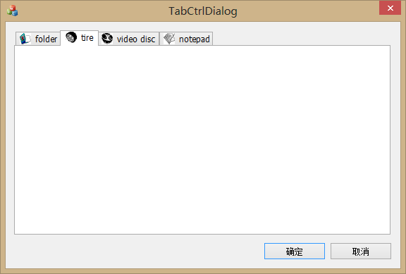
当前运行效果

Slide 43
为Tab控件添加内容
需要为CTabCtrl的每个tab添加一个子窗口，用于切换Tab
设计思路：处理CTabCtrl的SelectChanged的事件，根据所选中的Tab索引，显示不同的子窗口，达到切换tab的效果

Slide 44
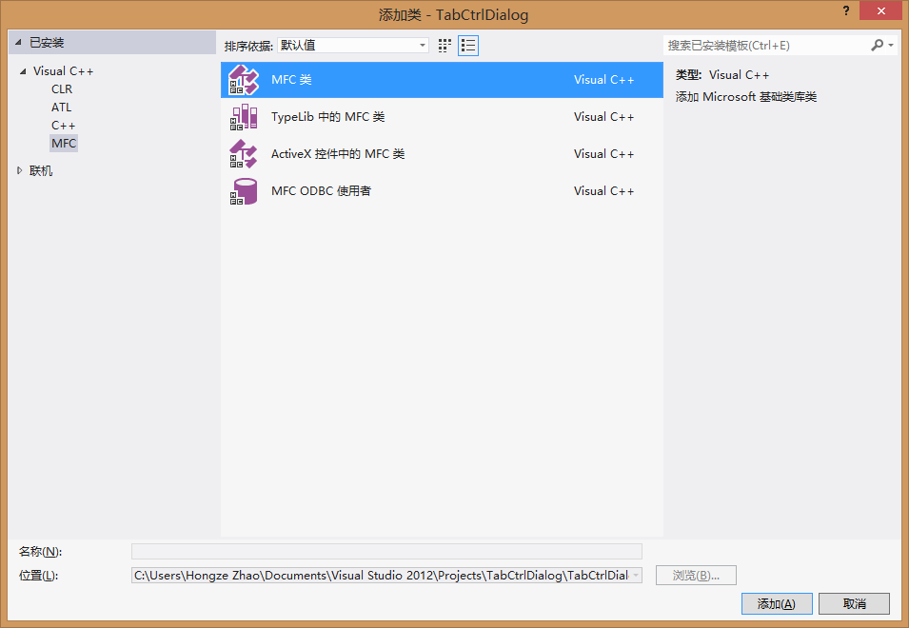
Step3:使用ClassWizard添加Dialog类
MFC类

Slide 45
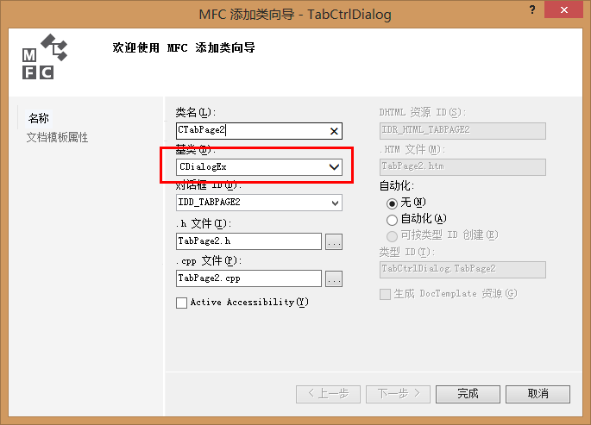
Step3:使用ClassWizard添加Dialog类
将基类选择为CDialog或CDialogEx

Slide 46
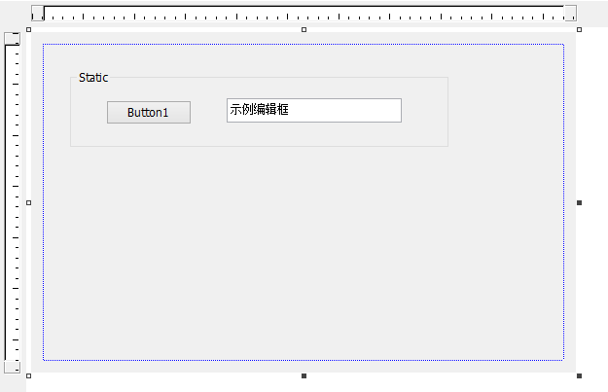

Step3:编辑Dialog的属性
设置Dialog的属性为
Border:None
Style:Child
使用相同的方法为TabCtrl添加4个Dialog
这是要让Dialog在TabCtrl中显示的时候没有边框
这是所添加的对话框的资源ID

Slide 47
Step4:在初始化对话框函数中创建4个对话框
BOOL CTabCtrlDialogDlg::OnInitDialog()
{
...
CWnd* tabWndPtr = GetDlgItem(IDC_TABCTRL);
RECT rect;
m_tcPages.GetClientRect(&rect);
rect.top+=24;
rect.bottom-=4;
rect.left+=4;
rect.right-=4;
m_pTabPages[0] = new CTabPage1();
m_pTabPages[1] = new CTabPage2();
m_pTabPages[2] = new CTabPage3();
m_pTabPages[3] = new CTabPage4();
这里是让Tab内的子窗口不要覆盖到Tab的边框

Slide 48
Step4:在初始化对话框函数中创建4个对话框
DWORD tab_idds[TAB_NUM] =
{IDD_TABPAGE1, IDD_TABPAGE2, IDD_TABPAGE3, IDD_TABPAGE4};
for (int i = 0; i < TAB_NUM; i++)
{
m_pTabPages[i]->Create(tab_idds[i], tabWndPtr);
m_pTabPages[i]->MoveWindow(&rect);
m_pTabPages[i]->ShowWindow(SW_HIDE);
}
m_tcPages.SetCurSel(0);
m_pTabPages[0]->ShowWindow(SW_SHOW);
} // end of OnInitDialog()
调用每个子对话框的Create方法创建实例，设置TabCtrl为其父窗口
设置初始时显示第一个Tab对应的对话框

Slide 49
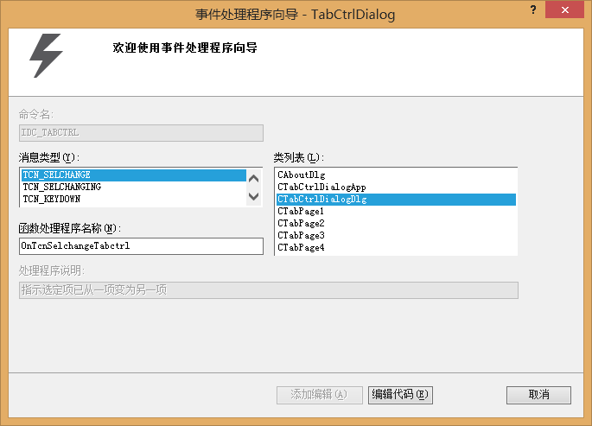
Step5:为Tab添加Select Changed事件处理
选择Tab时的处理函数

Slide 50
Step5:为Tab添加Select Changed事件处理
void CTabCtrlDialogDlg::OnTcnSelchangeTabctrl(NMHDR *pNMHDR, LRESULT *pResult)
{
int select_index = m_tcPages.GetCurSel();
for (int i = 0; i < TAB_NUM; i++)
{
if (i == select_index)
m_pTabPages[i]->ShowWindow(SW_SHOW);
else
m_pTabPages[i]->ShowWindow(SW_HIDE);
}
*pResult = 0;
}
只显示当前选择的子对话框

Slide 51
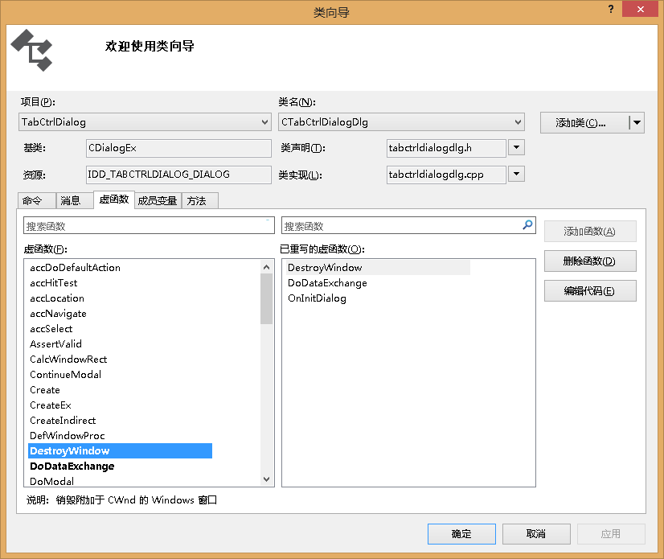
Step6:为主对话框重写DestroyWindow虚函数
对话框消亡时调用

Slide 52
Step6:为主对话框重载DestroyWindow虚函数
BOOL CTabCtrlDialogDlg::DestroyWindow()
{
for (int i = 0; i < TAB_NUM; i++)
{
m_pTabPages[i]->DestroyWindow();
if (m_pTabPages[i])
{
delete m_pTabPages[i];
m_pTabPages[i] = NULL;
}
}
return CDialogEx::DestroyWindow();
}
释放资源

Slide 53
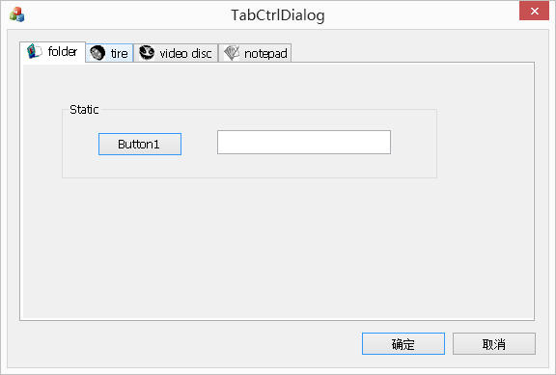
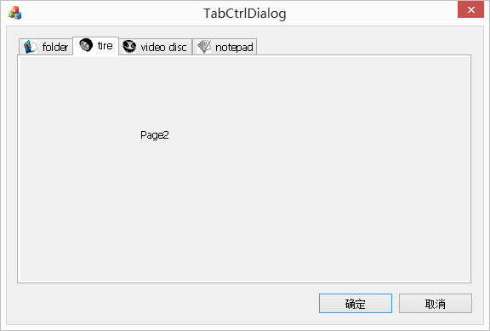
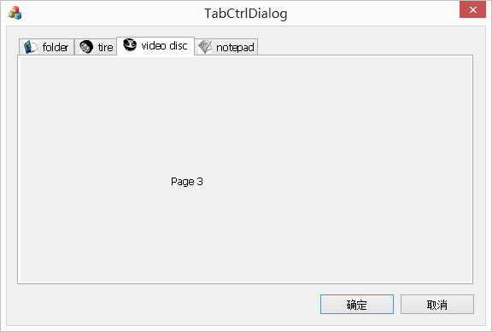
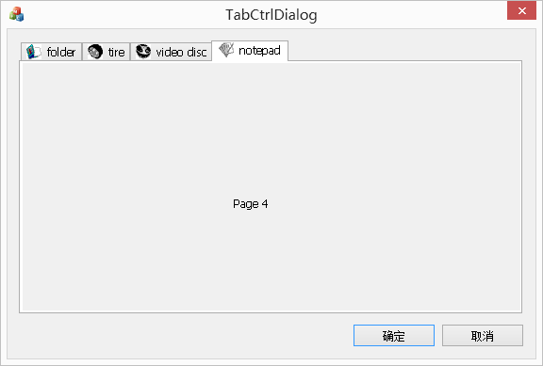
Tab切换的效果

Slide 54
本章总体纲要
CTreeCtrl
CImageList
CListCtrl
CComboBox
CTabCtrl
静态分割窗口CSplitWnd
CTreeView、CFormView、CHtmlView
用户自定义消息
用户自定义控件

Slide 55
窗口静态分割
静态分割窗口是指将窗口分割成不同类型的显示区域
步骤：
在框架类中添加CSplitterWnd成员变量
根据程序需求，将需要显示的视图类型定义好
重载付框架的CFrameWnd::OnCreateClient()成员函数，在其中调用CSplitterWnd::CreateStatic()函数创建分割窗口
在各个视图类中添加自定义操作

Slide 56
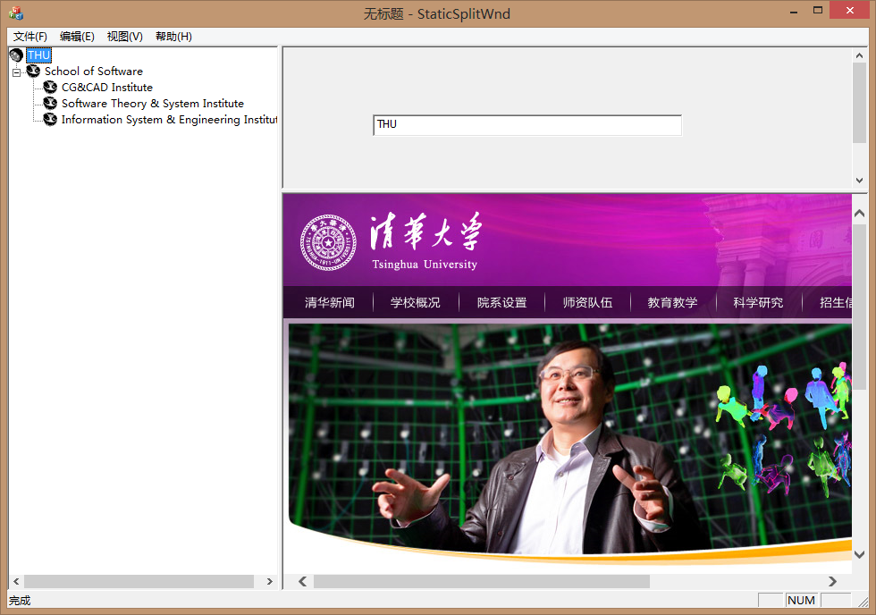
预期效果
Form View
Tree View
Html View

Slide 57
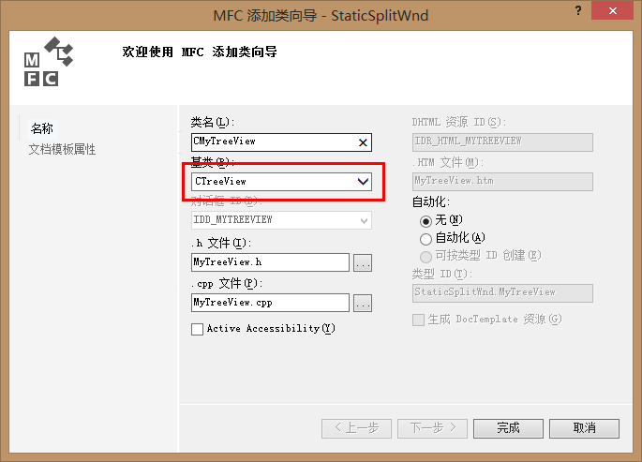
Step1.1.CTreeView派生类
设置基类为CTreeView

Slide 58
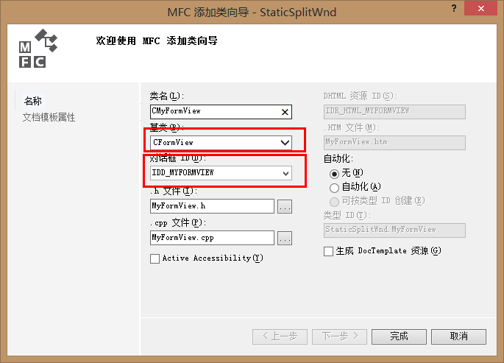
Step1.2.CFormViewp派生类
设置基类为CFormView
设置其对应的对话框资源ID

Slide 59
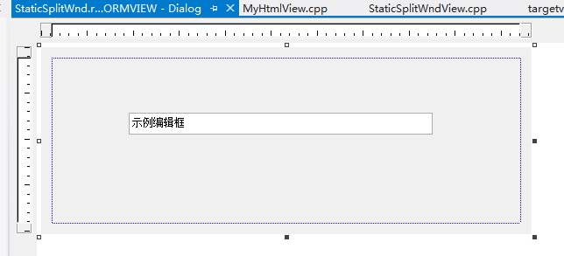
Step1.3.为CFormView中对话框资源绘制控件
添加一个CEditBox控件，并为其添加变量m_strTitle
对话框编辑器

Slide 60
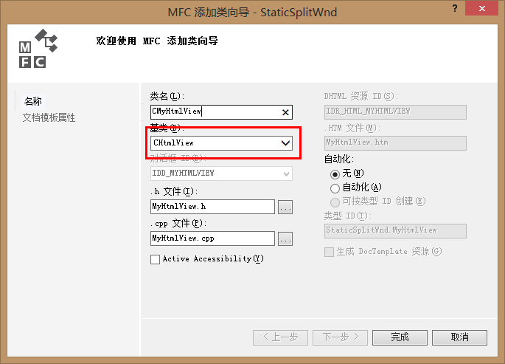
Step1.4.CHtmlView派生类
设置基类为CHtmlView

Slide 61
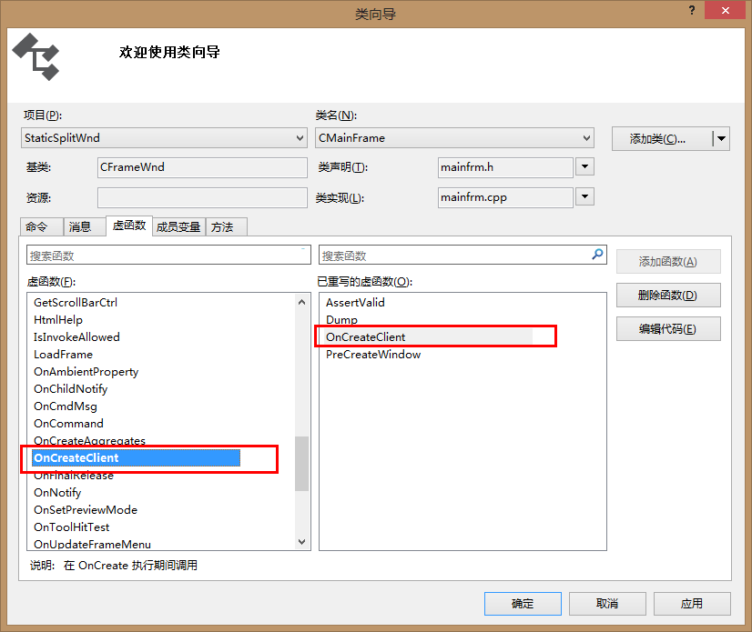
Step2.重写框架类的OnCreateClient虚函数
重写CMainFrame的OnCreateClient方法，来设置静态窗口分割

Slide 62
Step2.重写OnCreateClient虚函数，创建静态分割窗口
#include "MyFormView.h"
#include "MyTreeView.h"
#include "MyHtmlView.h"
...
BOOL CMainFrame::OnCreateClient(LPCREATESTRUCT lpcs, CCreateContext* pContext)
{
// create a static splitter window of 1 row and 2 columns
if (m_wndSplitter1.CreateStatic(this, 1, 2) == NULL)
return FALSE;
m_wndSplitter1.CreateView(0, 0, RUNTIME_CLASS(CMyTreeView), CSize(300, 600), pContext);
if (m_wndSplitter2.CreateStatic(&m_wndSplitter1, 2, 1, WS_CHILD | WS_VISIBLE,
m_wndSplitter1.IdFromRowCol(0, 1)) == NULL)
return FALSE;
m_wndSplitter2.CreateView(0, 0, RUNTIME_CLASS(CMyFormView), CSize(300, 300), pContext);
m_wndSplitter2.CreateView(1, 0, RUNTIME_CLASS(CMyHtmlView), CSize(300, 300), pContext);
return TRUE;
}
一行两列分割窗口
将第二列分割为两行

Slide 63
Step3.重写CTreeView::OnInitialUpdate虚函数，初始化数据
void CMyTreeView::OnInitialUpdate()
{
CTreeView::OnInitialUpdate();
// load icon resource
m_IconList.Create(IDB_ICONLIST,16,0,RGB(255,255,255));
// get control reference and set styles
CTreeCtrl& ctrl = GetTreeCtrl();
ctrl.SetImageList(&m_IconList, TVSIL_NORMAL);
ctrl.ModifyStyle(0, TVS_SINGLEEXPAND | TVS_HASBUTTONS | TVS_HASLINES);
// add items for the tree
HTREEITEM thu = ctrl.InsertItem("THU", 0, 1);
HTREEITEM ss = ctrl.InsertItem("School of Software", 2, 3, thu);
ctrl.InsertItem("CG&CAD Institute",2, 3, ss);
ctrl.InsertItem("Software Theory & System Institute",2 , 3, ss);
ctrl.InsertItem("Information System & Engineering Institute", 2, 3, ss);
}
CTreeView通过GetTreeCtrl()即可获得控件，直接操作此控件即可。注意获取的为引用。
设置树控件的风格

Slide 64
ModifyStyle方法中设置样式可有如下几种选择
TVS_HASLINES 在父/子结点之间绘制连线
TVS_LINESATROOT 在根/子结点之间绘制连线
TVS_HASBUTTONS 在每一个结点前添加一个按钮，用于表示当前结点是否已被展开
TVS_EDITLABELS 结点的显示字符可以被编辑
TVS_SHOWSELALWAYS 在失去焦点时也显示当前选中的结点
TVS_DISABLEDRAGDROP 不允许Drag/Drop
TVS_NOTOOLTIPS 不使用ToolTip显示结点的显示字符

Slide 65
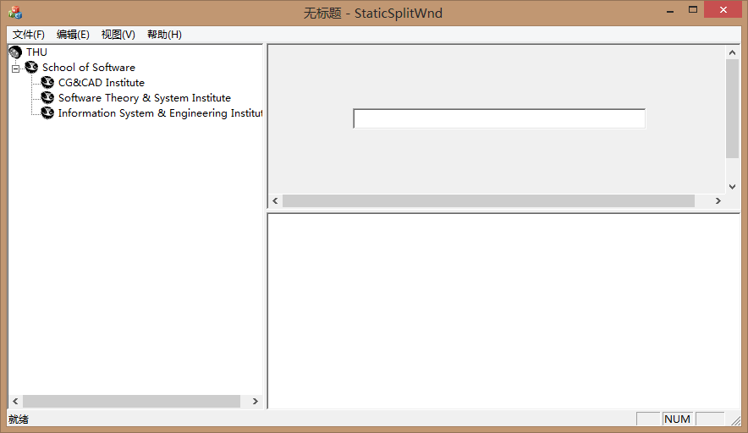
当前运行效果

Slide 66
Step4.添加用户自定义消息
可以调用PostMessage()或SendMessage()来发消息，还记得它们的区别吗？
用户自定义消息要比WM_USER大
这里我们使用自定义消息实现分割窗口间的通信，此处示例只处理CTreeView中SectionChanged事件。
在CTreeView处理事件时，向CMainFrame发送自定义消息即可，在CMainFrame中添加消息处理函数，将接受到的用户自定义的消息重新发送到分割窗口中
在stdafx.h中定义用户自定义消息
#define WM_TITLE_CHANGED (WM_USER + 0x01)
小于WM_USER的消息为系统保留消息

Slide 67
Step5.在CMainFrame中重新发送接收到的用户自定义消息
重写CMainFrame中的OnWndMsg虚函数：
BOOL CMainFrame::OnWndMsg(UINT message, WPARAM wParam, LPARAM lParam, LRESULT* pResult)
{
if (message > WM_USER)
{
// send user message to all views in m_wndSplitter2
m_wndSplitter2.SendMessageToDescendants(message, wParam, lParam);
}
return CFrameWnd::OnWndMsg(message, wParam, lParam, pResult);
}
如果框架类收到了用户自定义消息，则将消息转发给分割窗口第二列的所有视图

Slide 68
响应CTreeView事件
CTreeView的消息映射使用ON_NOTIFY_REFLECT(wNotifyCode, memberFxn) ，wNotifyCode为通知代码，memberFxn为处理函数，函数的原型如同void OnXXXTree(NMHDR* pNMHDR, LRESULT* pResult)，其中pNMHDR为一数据结构，在具体使用时需要转换成其他类型的结构。对于树形控件可能取值和对应的数据结构为：
TVN_SELCHANGED 在所选中的结点发生改变后发送，所用结构：NMTREEVIEW
TVN_ITEMEXPANDED 在某结点被展开后发送，所用结构：NMTREEVIEW
TVN_BEGINLABELEDIT 在开始编辑结点字符时发送，所用结构：NMTVDISPINFO
TVN_ENDLABELEDIT 在结束编辑结点字符时发送，所用结构：NMTVDISPINFO
TVN_GETDISPINFO 在需要得到某结点信息时发送，（如得到结点的显示字符）所用结构：NMTVDISPINFO
例如： ON_NOTIFY_REFLECT(TVN_SELCHANGED, OnSelectionChanged)

Slide 69
Step6.通过消息映射为CTreeView添加事件处理
添加选取树控件节点的事件处理消息映射
BEGIN_MESSAGE_MAP(CMyTreeView, CTreeView)
ON_NOTIFY_REFLECT(TVN_SELCHANGED, OnSelectionChanged)
END_MESSAGE_MAP()
void CMyTreeView::OnSelectionChanged(NMHDR* pNMHDR, LRESULT* pResult)
{
LPNMTREEVIEW pNMTreeView = reinterpret_cast<LPNMTREEVIEW>(pNMHDR);
CTreeCtrl& ctrl = GetTreeCtrl();
HTREEITEM hItem = pNMTreeView->itemNew.hItem;
static CString text; // store the text in a static memory area
text = ctrl.GetItemText(hItem);
// send the string pointer to the MainFrame
AfxGetMainWnd()->SendMessage(WM_TITLE_CHANGED, (WPARAM)text.GetString());
*pResult = 0;
}
此处将子标题指针作为消息参数
给框架类发送用于自定义消息WM_TITLE_CHANGED

Slide 70
Step7.在CFormView中处理用户消息
BEGIN_MESSAGE_MAP(CMyFormView, CFormView)
ON_MESSAGE(WM_TITLE_CHANGED, &CMyFormView::OnTitleChanged)
END_MESSAGE_MAP()
...
HRESULT CMyFormView::OnTitleChanged(WPARAM wParam, LPARAM lParam)
{
// show the title with the edit box
CString title((const char*)wParam);
m_strTitle = title;
UpdateData(FALSE);
return S_OK;
}
收到用户自定义消息WM_TITLE_CHANGED消息映射
将CEdit控件的值设为传递来的字符串指针所对应的字符串

Slide 71
Step8.在CHtmlView中处理用户消息
收到用户自定义消息WM_TITLE_CHANGED消息映射
BEGIN_MESSAGE_MAP(CMyHtmlView, CHtmlView)
ON_MESSAGE(WM_TITLE_CHANGED, &CMyHtmlView::OnTitleChanged)
END_MESSAGE_MAP()
...
HRESULT CMyHtmlView::OnTitleChanged(WPARAM wParam, LPARAM lParam)
{
CString title((const char*)wParam);
CString url;
if (title == "THU")
url = "http://www.tsinghua.edu.cn";
else if (title == "School of Software")
url = "http://www.thss.tsinghua.edu.cn";
if (!url.IsEmpty())
this->Navigate2(url);
return S_OK;
}
对于不同的标题加载不同的网页

Slide 72
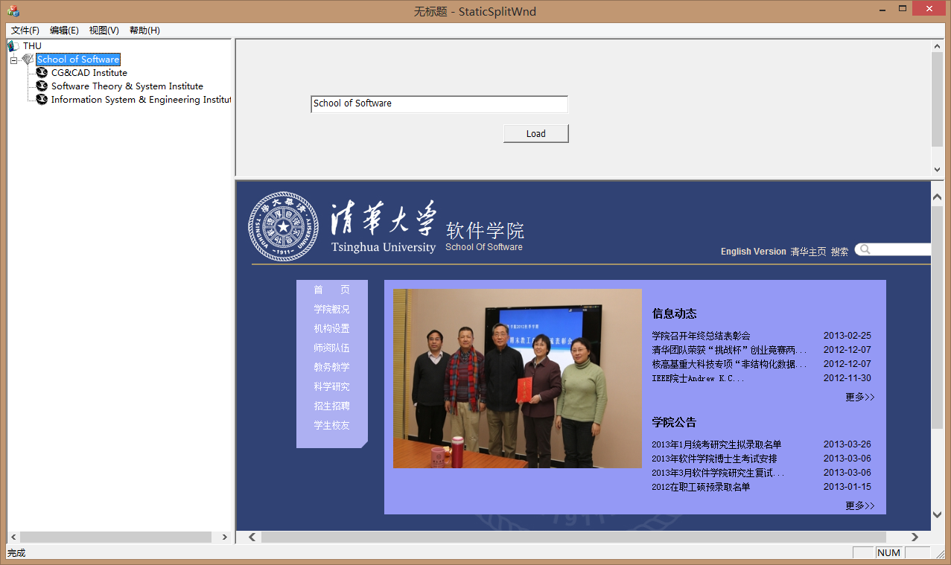
运行效果

Slide 73
本章总体纲要
CTreeCtrl
CImageList
CListCtrl
CComboBox
CTabCtrl
静态分割窗口CSplitWnd
CTreeView、CFormView、CHtmlView
用户自定义消息
用户自定义控件

Slide 74
用户自定义控件
我们利用继承来定义自己的控件界
1.对于button, listbox, combobox, menu类型控件可设定Owner Draw风格，用户自定义控件的方法和步骤：
1.继承父类控件，例如CMyButton: public CButton
2.将控件风格设置为OwerDraw（不同的控件所用的宏不同，例如CButton用的宏为BS_OWERDRAW）
3.重写DrawItem方法
2.其他类型的控件可以处理WM_PAINT消息来设置界面。
所有控件都可通过重写虚函数、自定义消息处理来设置自己需要的功能

Slide 75
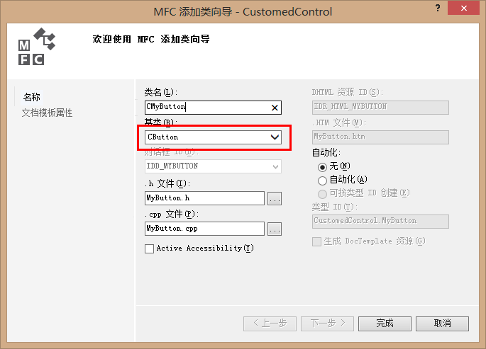
Step1.通过类向导新建一个CButton的派生类
将基类设置为CButton

Slide 76
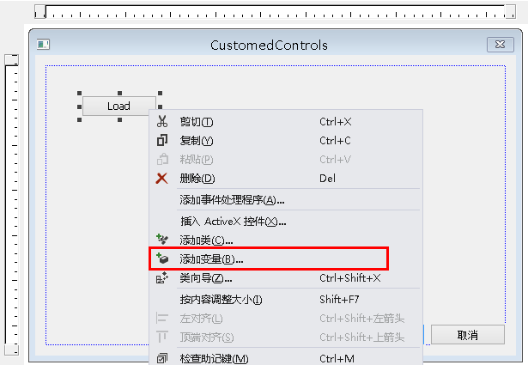
Step2.为控件添加CMyButton类型变量
在对话框编辑器中添加一个Button，并为其添加变量

Slide 77
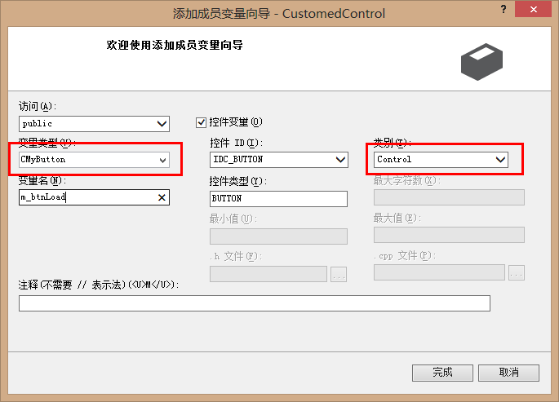
Step2.为控件添加CMyButton类型变量
将变量类型修改为刚刚添加的CMyButton类

Slide 78
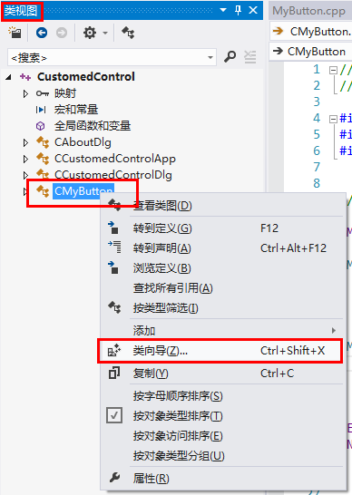
Step3.通过类向导重写虚函数
在类视图中，打开按钮的派生类的类向导

Slide 79
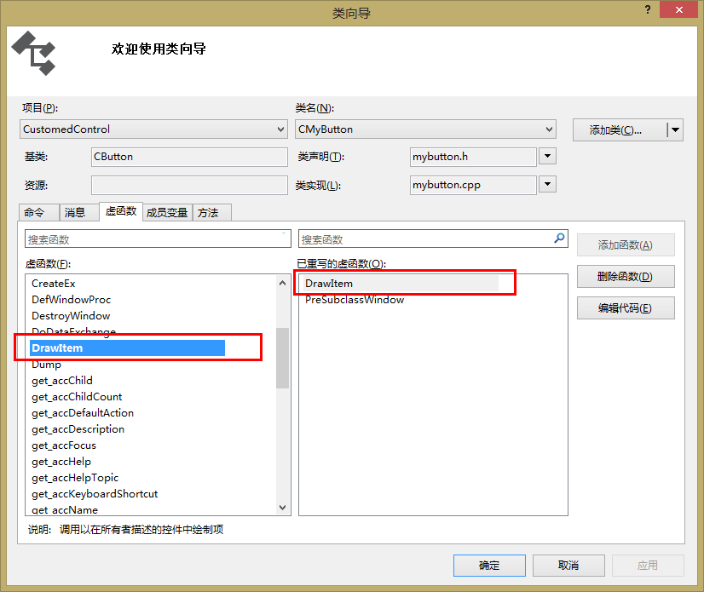
Step3.通过类向导重写虚函数
重写DrawItem和PreSubclassWindow虚函数

Slide 80
Step4.重写虚函数PreSubclassWindow
void CMyButton::PreSubclassWindow()
{
CButton::PreSubclassWindow();
ModifyStyle(0, BS_OWNERDRAW); // set owner draw style
}
将派生的按钮类设置为BS_OWNERDRAW风格

Slide 81
Step5.重写虚函数DrawItem
void CMyButton::DrawItem(LPDRAWITEMSTRUCT lpDrawItemStruct)
{
ASSERT(lpDrawItemStruct->CtlType == ODT_BUTTON);
CDC dc;
dc.Attach(lpDrawItemStruct->hDC);
dc.AssertValid();
static CPen redDashPen(PS_DASH, 1, RGB(255, 0, 0));
static CPen blueSolidPen(PS_SOLID, 1, RGB(0, 0, 255));
// get the button's rectangle
RECT rect;
GetClientRect(&rect);
获取DC用于绘制
定义了两种类型的画笔
获取到了按钮所在的矩形区域

Slide 82
根据按钮状态设置边框的颜色
// draw a custom frame
CPen* oldPen = NULL;
if (lpDrawItemStruct->itemState & ODS_SELECTED) // button pushed
oldPen = dc.SelectObject(&redDashPen); // use rad dash pen
else // normal
oldPen = dc.SelectObject(&blueSolidPen); // use blue solid pen
dc.Rectangle(&rect);
dc.SelectObject(oldPen);
// get the button's text.
CString strText;
GetWindowText(strText);
// draw the button text using the text color red
COLORREF crOldColor = ::SetTextColor(lpDrawItemStruct->hDC, RGB(255,0,0));
::DrawText(lpDrawItemStruct->hDC, strText, strText.GetLength(),
&lpDrawItemStruct->rcItem, DT_SINGLELINE|DT_VCENTER|DT_CENTER);
::SetTextColor(lpDrawItemStruct->hDC, crOldColor);
dc.Detach();
}
获取按钮的文本
绘制按钮的文字

Slide 83
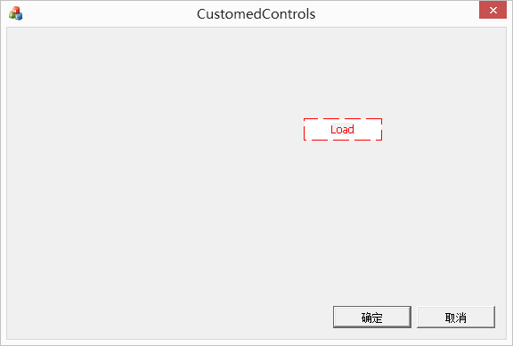
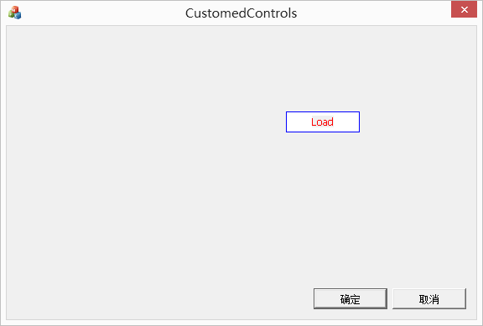
运行效果
鼠标按下后
正常情况下的按钮

Slide 84
作业
交作业最后期限: 2013年
(请通过网络学堂(http://learn.tsinghua.edu.cn/)提交)

Slide 85
Thank You
Because of you and me,
this world becomes so wonderful.
Have a good day.

Slide 86
雍俊海编写过的教材和教参
雍俊海. 计算机动画算法与编程基础. 北京: 清华大学出版社. 2008.
雍俊海. Java程序设计. 北京: 清华大学出版社. 2008.
雍俊海. Java程序设计教程(第2版). 北京: 清华大学出版社. 2007.
雍俊海. Java程序设计习题集(含参考答案). 北京: 清华大学出版社, 2006.
雍俊海. Java程序设计. 北京: 清华大学出版社. 2004.

Slide 87


雍俊海编写过的教材和教参
雍俊海. 计算机动画算法与编程基础. 北京: 清华大学出版社. 2008.

Slide 88

雍俊海编写过的教材和教参
雍俊海. Java程序设计. 北京: 清华大学出版社, 2008.

Slide 89
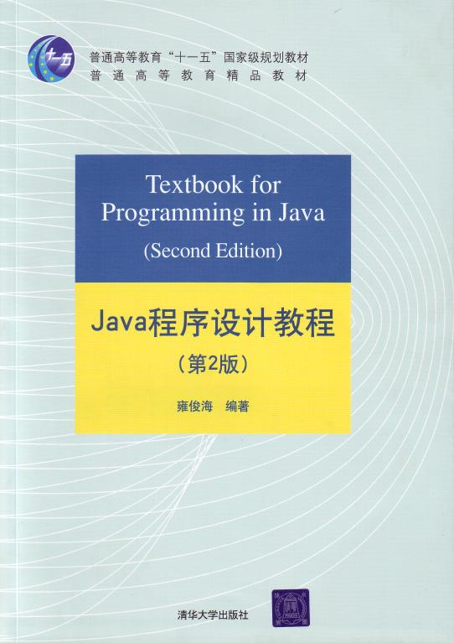
雍俊海编写过的教材和教参
雍俊海. Java程序设计教程（第2版）. 北京: 清华大学出版社, 2007.
首届中国大学出版社
图书奖一等奖
普通高等教育精品教材
普通高等教育“十一五”国家级规划教材
北京高等教育精品教材

Slide 90
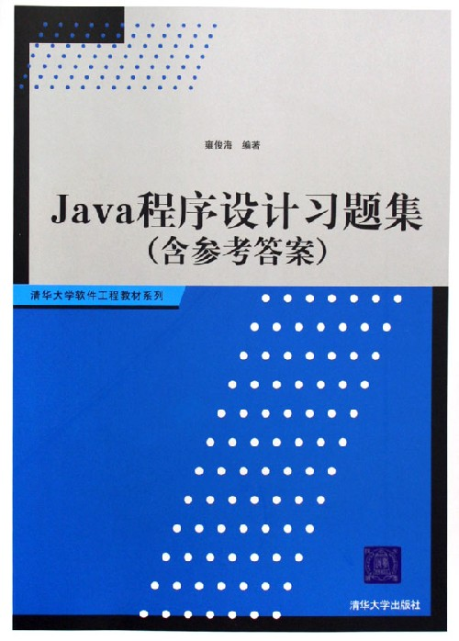
雍俊海编写过的教材和教参
雍俊海.
《Java程序设计习题集（含参考答案）》.
清华大学出版社,
2006.

Slide 91

雍俊海编写过的教材和教参
雍俊海. JAVA程序设计. 北京: 清华大学出版社. 2004.

Slide 92
谢谢
请多指教

